Slide 1
স্বা
গ
ত
ম

Slide 2
পরিচিতি
শিক্ষক পরিচিতি
পাঠ পরিচিতি
আজহারুল ইসলাম
সহকারী শিক্ষক
বরদল উচ্চ বিদ্যালয়
কলমাকান্দা, নেত্রকোনা।
মোবাইলঃ ০১৭৩৮১৬৫৭৫৬
Email: azhar.islam51@gmail.com
শ্রেণিঃ নবম
বিষয়ঃ তথ্য ও যোগাযোগ প্রযুক্তি
অধ্যায়ঃ চতুর্থ
সময়ঃ ৫০ মিনিট।
তারিখঃ 15-Mar-20২০

Slide 3
নিচের ছবিগুলো লক্ষ্য কর।

Slide 4
ছবিগুলোতে কী কাজ করা হচ্ছে?
কম্পিউটারে লেখা লেখি করছে।

Slide 5
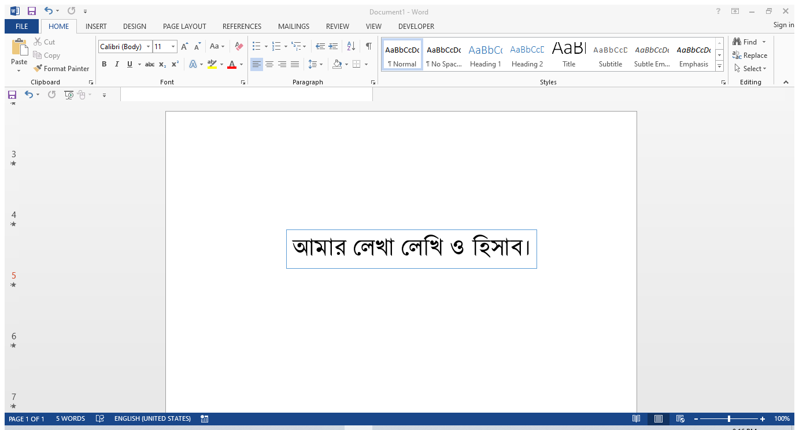
আজকের পাঠ

Slide 6
এই পাঠ শেষে শিক্ষার্থীরা-------
ওয়ার্ড প্রসেসর কী তা বলতে পারবে;
ওয়ার্ড প্রসেসর এর অফিস বাটন ও অপশনসমুহ চিহ্নিত করতে পারবে;
ওয়ার্ড প্রসেসর ব্যবহারের সুবিধাসমুহ ব্যাখ্যা করতে পারবে।

Slide 7
ওয়ার্ড প্রসেসর
কম্পিউটারে অফিস এপ্লিকেশন ব্যবহার করে প্রয়োজনীয় লেখালেখি করাকে ওয়ার্ড প্রসেসর বলে।
Notes:
শিক্ষক শিক্ষার্থীদেরকে উক্ত দুটি পিকচার দেখিয়ে জিজ্ঞাসা করবেন যে তারা পূর্বে কখনও এই রকম দৃশ্য দেখেছে কিনা? দেখে থাকলে কোনটার কি কাজ প্রশ্নোত্তরের মাধ্যমে জানাতে পারলে ভাল হয়।

Slide 8
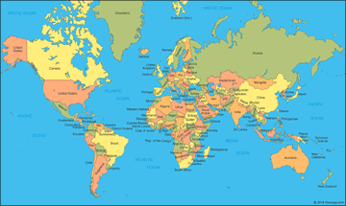
মাইক্রোসফট অফিস হলো পৃথিবীর সবচেয়ে জনপ্রিয় ও বহুল ব্যবহৃত সফটওয়্যার।

Slide 9
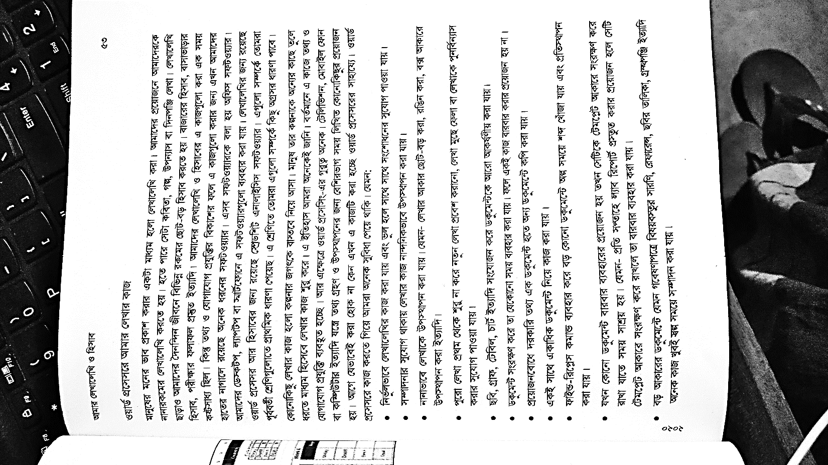
বাংলাদেশে ব্যবহৃত অফিস এপ্লিকেশন হচ্ছে অফিস ৩, অফিস ৭,
অফিস ১০ অফিস ১৩, অফিস ১৬ এবং অফিস ১৯।

Slide 10
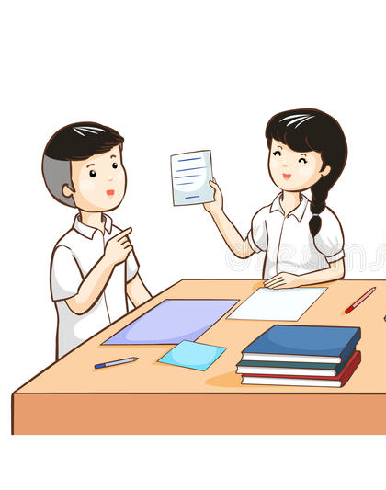
জোড়ায় কাজ
বাংলাদেশে ব্যবহৃত অফিস এপ্লিকেশনগুলোর নাম লিখ।

Slide 11
অফিস বাটন ও অপশন পরিচিত
অফিস ২০১৩ এর অপশন
ডকুমেন্টের সামগ্রিক তথ্য দেখা যায়।
নতুন ফাইল খোলতে ব্যবহৃত হয়।
পূর্বে তৈরীকৃত ডকুমেন্ট খোলতে ব্যবহৃত হয়।
সম্পাদনের পরে সংরক্ষনের জন্য ব্যবহৃত হয়।
একই ডকুমেন্ট ভিন্ন নামে সংরক্ষনের জন্য ব্যবহৃত হয়।
ডকুমেন্ট লেখালেখির পর প্রিন্ট করতে এ অপশন কাজে লাগে।
তৈরিকৃত ডকুমেন্ট অন্যকে শেয়ার দিতে উক্ত অপশন কাজ করে।
ফাইল অপশন
তৈরিকৃত ডকুমেন্ট ভিন্নমাত্রায় প্রকাশ করতে ব্যবহৃত হয়।
ডকুমেন্ট এর কাজ শেষ হলে বন্ধ করা হয়।
একাউন্টের বিবরন দেখানো হয়
অন্য্যন্য অপশনে এখানে থাকে।

Slide 12
ফন্ট স্টাইল
বুলেট ও নাম্বারিং
ফন্ট কালার
হোম অপশন
ফন্ট অপশন
প্যারাগ্রাফ অপশন

Slide 13
পিকচার ইনসার্ট
টেক্সবক্স অপশন
ইনসার্ট অপশন
ইকুয়েশন
স্মার্টআর্ট অপশন
শেপ অপশন
ওয়ার্ড আর্ট
স্যাম্বল অপশন
টেবিল অপশন
হেডার আর ফোটার অপশন

Slide 14
দলীয় কাজ
শাপলা দল – ফাইলেরঅপশন গুলো লেখ।
বেলি দল- হোম অপশনগুলোর নাম লিখ।
গন্ধরাজ- ইনসার্ট অপশনগুলোর নাম লিখ।

Slide 15
ওয়ার্ড প্রসেসর ব্যবহারের সুবিধা-
নির্ভূলভাবে লেখালেখি কাজ করা যায়। এবং ভূল হলে সংশোধন করার সুযোগ থাকে।
সম্পাদনার সুযোগ থাকায় লেখার কাজ নান্দনিকভাবে উপস্থাপন করা যায়।
লেখাকে রঙ্গিন বা বিভিন্ন সাইজ ও বক্স আকারেউপস্থাপন করা যায়।
একই লেখা বার বার লিখতে হয় না।
গবেষণাপত্রের বিষয়বস্তু সারণি, রেফারেন্স, ছবির তালিকা, গ্রন্থপঞ্জি ইত্যাদি কাজ করা যায়।

Slide 16
বাড়ীর কাজ
ওয়ার্ড প্রসেসর ব্যবহারের গুরুত্ব ৫ লাইনে
লিখে নিয়ে আসবে।

Slide 17
ধন্যবাদ সবাইকে

